Slide 1

UNIVERSIDAD PRIVADA ANTENOR ORREGO
FACULTAD DE INGENIERIA
PROGRAMA DE INGENIERIA DE COMPUTACIÓN Y SISTEMAS
CURSO : ALGORITMIA Y PROGRAMACIÓN
AUTORES:
ALVARADO MARQUINA DAVID ALESSANDRO
CHINCHAY GALARRETA JOSUE
CHUQUIVIGUEL CASTILLO DARIEÉ
PEREZ ARZANI EDSON PIERO
URCIA HUAMANCHUMO JEFFRI AIMAR
DOCENTES :
Ing. Walter Aurelio Lazo Aguirre
Ing. Ana Silvia Rodríguez Aguirre

Slide 2
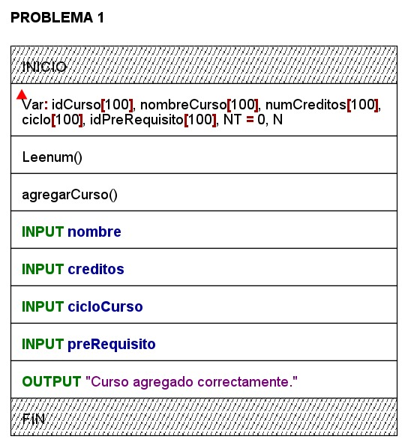
1. Ingresar datos de N cursos de una carrera (se realiza una sola vez)
import java.util.Random;
import java.util.Scanner;
import java.util.Arrays;
public class ProyectoFinal {
static String[] idCurso = new String[100];
static String[] nombreCurso = new String[100];
static int[] numCreditos = new int[100];
static int[] ciclo = new int[100];
static String[] idPreRequisito = new String[100];
static int NT = 0;
static int N;
int nombre = scanner.nextInt();
int creditos = scanner.nextInt();
int cicloCurso = scanner.nextInt();
int preRequisito = scanner.nextInt();
System.out.println("Curso agregado correctamente.");
}

Slide 3
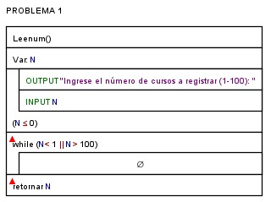
public static int Leenum(){
Scanner scanner = new Scanner(System.in);
int N;
do { System.out.println("Ingrese las veces que desees registrarte: ");
N = scanner.nextInt(); } while (N < 0 || N > 100); return N; }

Slide 4
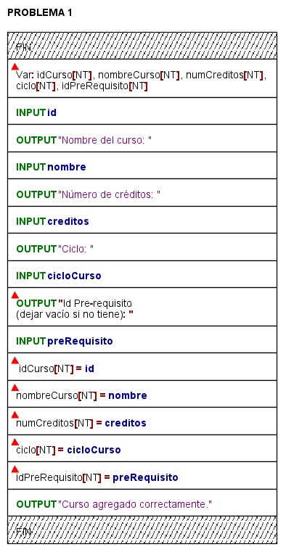
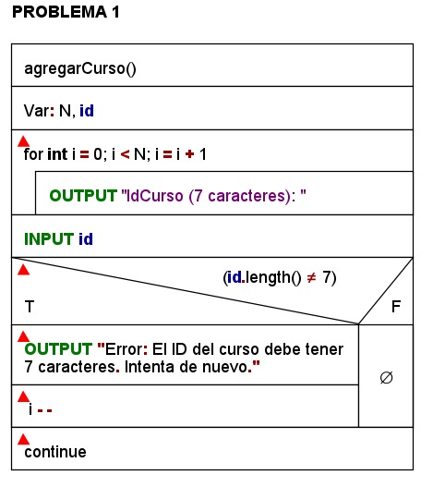
static void agregarCurso(int N,Scanner scanner) {
for (int i = 0; i < N; i++) {
System.out.print("IdCurso (7 caracteres): ");
String id = scanner.nextLine();
if (id.length() != 7) { System.out.println("Error: El ID del curso debe tener 7 caracteres. Intenta de nuevo."); return; }
System.out.print("Nombre del curso: ");
String nombre = scanner.nextLine(); System.out.print("Número de créditos: ");
int creditos = scanner.nextInt();
scanner.nextLine();
System.out.print("Ciclo: ");
int cicloCurso = scanner.nextInt();
scanner.nextLine();
System.out.print("Id Pre-requisito (o vacío si no tiene): ");
String preRequisito = scanner.nextLine();
idCurso[NT] = id;
nombreCurso[NT] = nombre;
numCreditos[NT] = creditos;
ciclo[NT] = cicloCurso;
idPreRequisito[NT] = preRequisito;
NT++;
System.out.println("Curso agregado correctamente."); } }

Slide 5
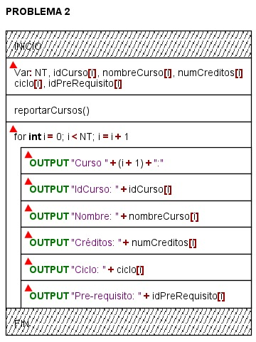
2. Reportar todos los datos de los cursos (se realiza solo si hay datos ingresados)
static void reportarCursos() {
if (NT == 0) { System.out.println("No hay cursos registrados."); return; } System.out.println("\nDatos de los cursos:");
for (int i = 0; i < NT; i++) { System.out.println("Curso " + (i + 1) + ":"); System.out.println("IdCurso: " + idCurso[i]); System.out.println("Nombre: " + nombreCurso[i]); System.out.println("Créditos: " + numCreditos[i]); System.out.println("Ciclo: " + ciclo[i]); System.out.println("Pre-requisito: " + idPreRequisito[i]); System.out.println(); } }
{static int NT = 0;
static String[] idCurso = new String[100];
static String[] nombreCurso = new String[100];
static int[] numCreditos = new int[100];
static String[] idPreRequisito = new String[100];

Slide 6
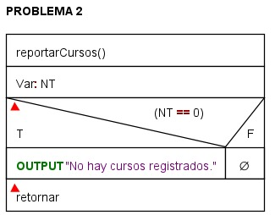
static void reportarCursos() {
if (NT == 0) {
System.out.println("No hay cursos registrados.");
return; }
System.out.println("\nDatos de los cursos:");
for (int i = 0; i < NT; i++) {
System.out.println("Curso " + (i + 1) + ":"); System.out.println("IdCurso: " + idCurso[i]); System.out.println("Nombre: " + nombreCurso[i]); System.out.println("Créditos: " + numCreditos[i]); System.out.println("Ciclo: " + ciclo[i]); System.out.println("Pre-requisito: " + idPreRequisito[i]); System.out.println(); } }

Slide 7
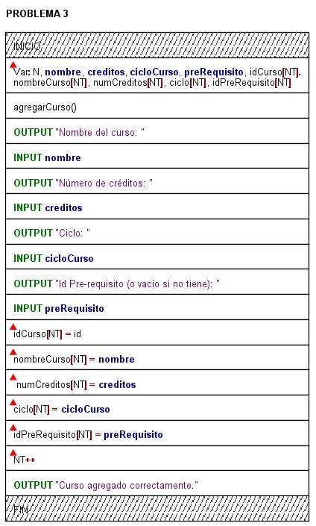
3. Agregar datos
import java.util.Random;
import java.util.Scanner;
import java.util.Arrays;public class ProyectoFinal {
static String[] idCurso = new String[100];
static String[] nombreCurso = new String[100];
static int[] numCreditos = new int[100];
static int[] ciclo = new int[100];
static String[] idPreRequisito = new String[100];
System.out.print("Nombre del curso: ");
String nombre = scanner.nextLine();
System.out.print("Número de créditos: ");
int creditos = scanner.nextInt();
scanner.nextLine();
System.out.print("Ciclo: ");
int cicloCurso = scanner.nextInt();
scanner.nextLine();
System.out.print("Id Pre-requisito (o vacío si no tiene): ");
String preRequisito = scanner.nextLine();
idCurso[NT] = id;
nombreCurso[NT] = nombre;
numCreditos[NT] = creditos;
ciclo[NT] = cicloCurso;
idPreRequisito[NT] = preRequisito;
NT++;
System.out.println("Curso agregado correctamente."); } }

Slide 8
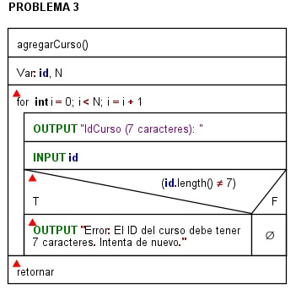
static void agregarCurso(int N,Scanner scanner) {
for (int i = 0; i < N; i++) {
System.out.print("IdCurso (7 caracteres): ");
String id = scanner.nextLine();
if (id.length() != 7) {
System.out.println("Error: El ID del curso debe tener 7 caracteres. Intenta de nuevo.");
return; }

Slide 9
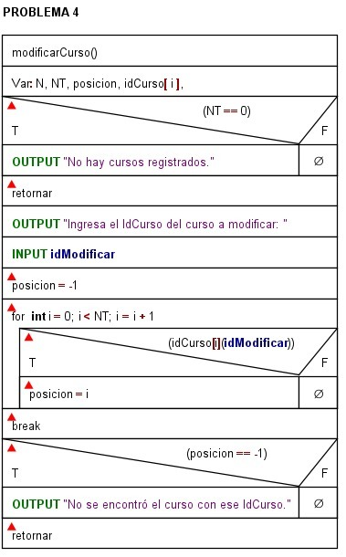
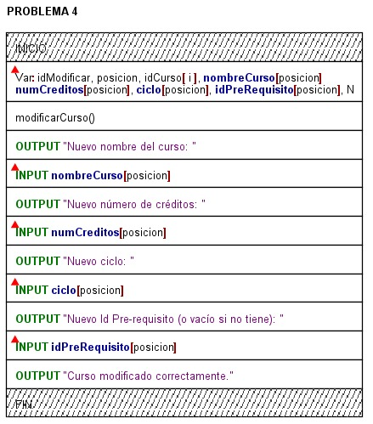
4. Modificar datos de los cursos (se realiza solo si hay datos ingresados)
static void modificarCurso(Scanner scanner) {
if (NT == 0) {
System.out.println("No hay cursos registrados."); return; }
System.out.print("Ingresa el IdCurso del curso a modificar: ");
String idModificar = scanner.nextLine();
int posicion = -1;
for (int i = 0; i < NT; i++) {
if (idCurso[i].equalsIgnoreCase(idModificar)) {
posicion = i;
break; } }
if (posicion == -1) {
System.out.println("No se encontró el curso con ese IdCurso.");
return; }
System.out.print("Nuevo nombre del curso: ");
nombreCurso[posicion] = scanner.nextLine();
System.out.print("Nuevo número de créditos: ");
numCreditos[posicion] = scanner.nextInt();
scanner.nextLine();
System.out.print("Nuevo ciclo: ");
z ciclo[posicion] = scanner.nextInt(); scanner.nextLine(); System.out.print("Nuevo Id Pre-requisito (o vacío si no tiene): "); idPreRequisito[posicion] = scanner.nextLine();
System.out.println("Curso modificado correctamente."); }

Slide 10
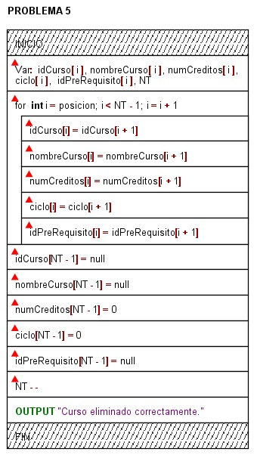
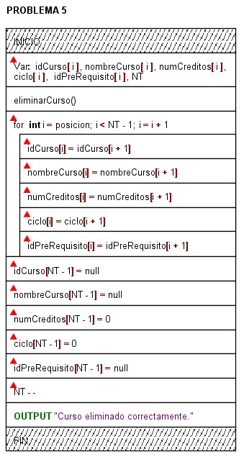
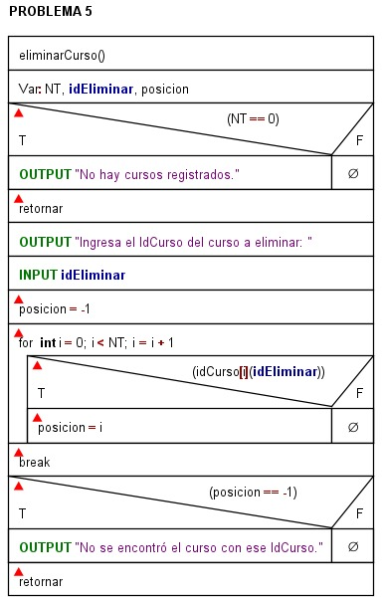
5. Eliminar datos de los cursos (se realiza solo si hay datos ingresados)

Slide 11
CODIGO EN JAVA
static void eliminarCurso(Scanner scanner) {
if (NT == 0) {
System.out.println("No hay cursos registrados.");
return; }
System.out.print("Ingresa el IdCurso del curso a eliminar: "); String idEliminar = scanner.nextLine();
int posicion = -1;
for (int i = 0; i < NT; i++) {
if (idCurso[i].equalsIgnoreCase(idEliminar)) { posicion = i;
break; } }
if (posicion == -1) { System.out.println("No se encontró el curso con ese IdCurso.");
return; }
for (int i = posicion; i < NT - 1; i++) {
idCurso[i] = idCurso[i + 1];
nombreCurso[i] = nombreCurso[i + 1];
numCreditos[i] = numCreditos[i + 1];
ciclo[i] = ciclo[i + 1];
idPreRequisito[i] = idPreRequisito[i + 1]; }
idCurso[NT - 1] = null;
nombreCurso[NT - 1] = null;
numCreditos[NT - 1] = 0;
ciclo[NT - 1] = 0;
idPreRequisito[NT - 1] = null;
NT--;
System.out.println("Curso eliminado correctamente."); }

Slide 12
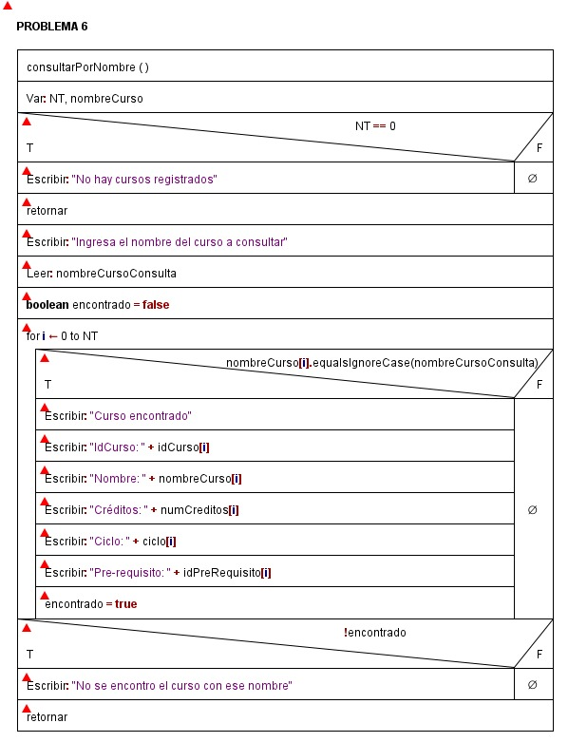
6. Consultar por nombre de curso (se realiza solo si hay datos ingresados)
static void consultarPorNombre(Scanner scanner) {
if (NT == 0) {
System.out.println("No hay cursos registrados.");
return; }
System.out.print("Ingresa el nombre del curso a consultar: ");
String nombreCursoConsulta = scanner.nextLine();
boolean encontrado = false;
for (int i = 0; i < NT; i++) {
if (nombreCurso[i].equalsIgnoreCase(nombreCursoConsulta)) { System.out.println("Curso encontrado:"); System.out.println("IdCurso: " + idCurso[i]); System.out.println("Nombre: " + nombreCurso[i]); System.out.println("Créditos: " + numCreditos[i]); System.out.println("Ciclo: " + ciclo[i]); System.out.println("Pre-requisito: " + idPreRequisito[i]); encontrado = true;
break; } }
if (!encontrado) { System.out.println("No se encontró el curso con ese nombre."); } }

Slide 13
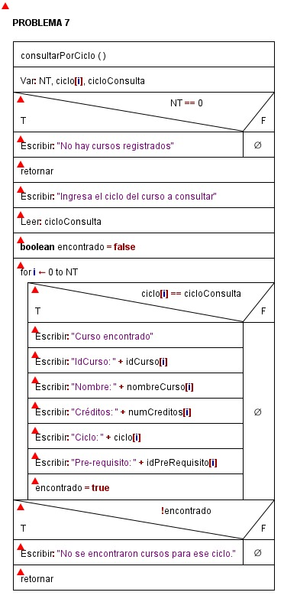
7. Consultar por ciclo (se realiza solo si hay datos ingresados)
static void consultarPorCiclo(Scanner scanner) { if (NT == 0) {
System.out.println("No hay cursos registrados.");
return; }
System.out.print("Ingresa el ciclo a consultar: "); int cicloConsulta = scanner.nextInt(); boolean encontrado = false; for (int i = 0; i < NT; i++) { if (ciclo[i] == cicloConsulta) { System.out.println("Curso encontrado:"); System.out.println("IdCurso: " + idCurso[i]); System.out.println("Nombre: " + nombreCurso[i]); System.out.println("Créditos: " + numCreditos[i]); System.out.println("Ciclo: " + ciclo[i]); System.out.println("Pre-requisito: " + idPreRequisito[i]); encontrado = true; } } if (!encontrado) { System.out.println("No se encontraron cursos en este ciclo."); }}

Slide 14
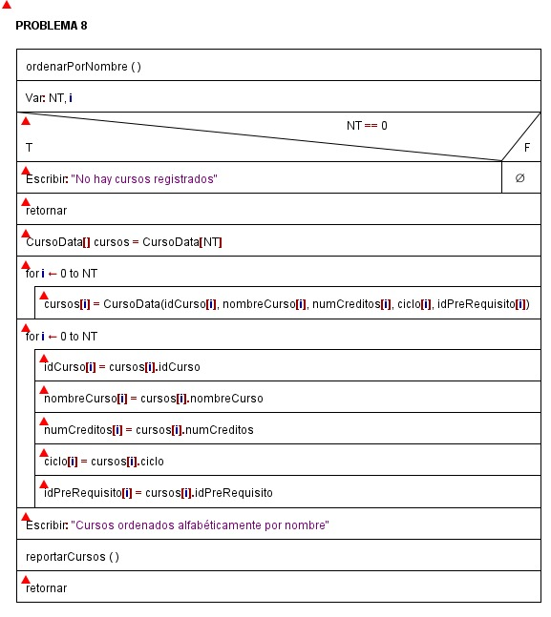
8. Ordenar los datos alfabéticamente en forma ascendente por nombre de curso (se realiza solo si hay datos ingresados)
static void ordenarPorNombre() {
if (NT == 0) {
System.out.println("No hay cursos registrados.");
return; }
CursoData[] cursos = new CursoData[NT];
for (int i = 0; i < NT; i++) {
cursos[i] = new CursoData(idCurso[i],
nombreCurso[i], numCreditos[i], ciclo[i], idPreRequisito[i]); } Arrays.sort(cursos);
for (int i = 0; i < NT; i++) {
idCurso[i] = cursos[i].idCurso;
nombreCurso[i] = cursos[i].nombreCurso;
numCreditos[i] = cursos[i].numCreditos;
ciclo[i] = cursos[i].ciclo;
idPreRequisito[i] = cursos[i].idPreRequisito; } System.out.println("Cursos ordenados alfabéticamente por nombre:"); reportarCursos(); }

Slide 15
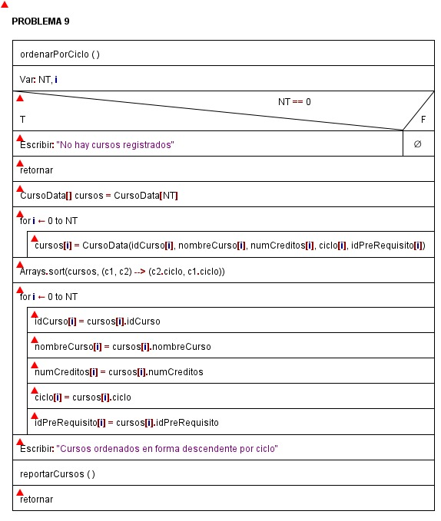
9. Ordenar en forma descendente en base al ciclo (se realiza solo si hay datos ingresados)
static void ordenarPorCiclo() {
if (NT == 0) {
System.out.println("No hay cursos registrados.");
return; }
CursoData[] cursos = new CursoData[NT];
for (int i = 0; i < NT; i++) {
cursos[i] = new CursoData(idCurso[i],
nombreCurso[i], numCreditos[i], ciclo[i], idPreRequisito[i]); } Arrays.sort(cursos, (c1, c2) -> Integer.compare(c2.ciclo, c1.ciclo)); for (int i = 0; i < NT; i++) {
idCurso[i] = cursos[i].idCurso;
nombreCurso[i] = cursos[i].nombreCurso;
numCreditos[i] = cursos[i].numCreditos;
ciclo[i] = cursos[i].ciclo;
idPreRequisito[i] = cursos[i].idPreRequisito; } System.out.println("Cursos ordenados en forma descendente por ciclo:");
reportarCursos(); }

Slide 16
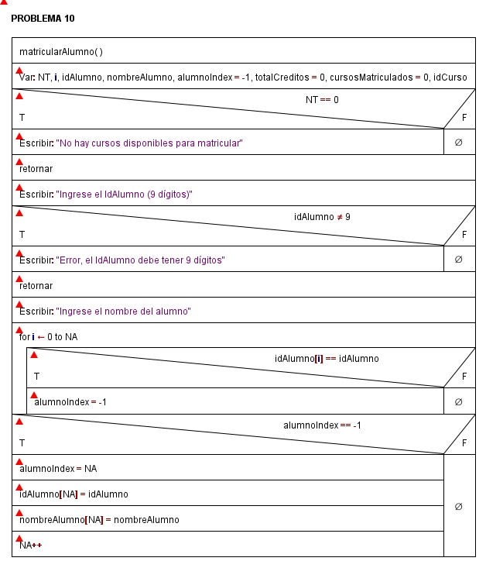
10. Realizar la matrícula de un alumno
Se debe ingresar en otros arreglos el IdAlumno (int 9 dígitos) y nombre del alum
no (String).
static void matricularAlumno(Scanner scanner) {
if (NT == 0) {
System.out.println("No hay cursos disponibles para matricular.");
return; }
System.out.print("Ingrese el IdAlumno (9 dígitos): ");
int idAlumnoInput = scanner.nextInt();
scanner.nextLine();
if (String.valueOf(idAlumnoInput).length() != 9) { System.out.println("Error: El IdAlumno debe tener 9 dígitos.");
return; }
System.out.print("Ingrese el nombre del alumno: ");
String nombreAlumnoInput = scanner.nextLine();
int alumnoIndex = -1;
for (int i = 0; i < NA; i++) {
if (idAlumno[i] == idAlumnoInput)
{ alumnoIndex = i;
break; } }
if (alumnoIndex == -1) {
alumnoIndex = NA;
idAlumno[NA] = idAlumnoInput;
nombreAlumno[NA] = nombreAlumnoInput;
NA++; }

Slide 17
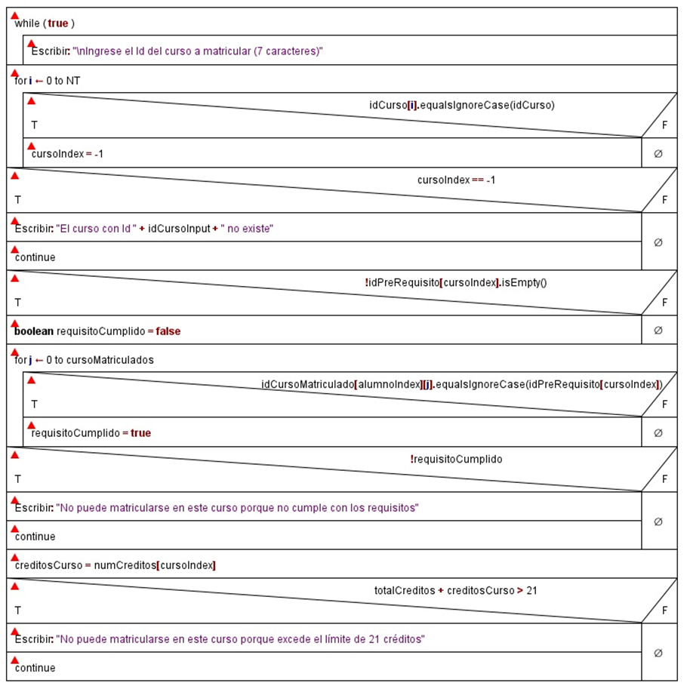
int totalCreditos = 0;
int cursosMatriculados = 0;
while (true) {
System.out.print("\nIngrese el Id del curso a matricular (7 caracteres): "); String idCursoInput = scanner.nextLine();
int cursoIndex = -1;
for (int i = 0; i < NT; i++) {
if (idCurso[i].equalsIgnoreCase(idCursoInput)) { cursoIndex = i;
break; } }
if (cursoIndex == -1) {
System.out.println("El curso con Id " + idCursoInput + " no existe."); continue; }
if (!idPreRequisito[cursoIndex].isEmpty()) {
boolean requisitoCumplido = false;
for (int j = 0; j < cursosMatriculados; j++) {
if (idCursoMatriculado[alumnoIndex][j].equalsIgnoreCase(idPreRequisito[cursoIndex])) {
requisitoCumplido = true;
break; } }
if (!requisitoCumplido) {
System.out.println("No puede matricularse en este curso porque no cumple con los requisitos.");
continue; } }
int creditosCurso = numCreditos[cursoIndex];
if (totalCreditos + creditosCurso > 21) { System.out.println("No puede matricularse en este curso porque excede el límite de 21 créditos."); continue; }

Slide 18
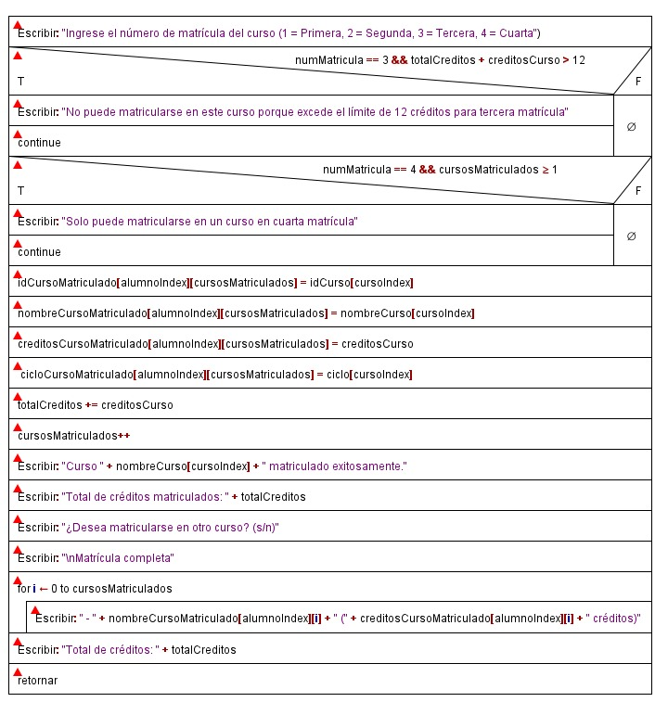
System.out.print("Ingrese el número de matrícula del curso (1 = Primera, 2 = Segunda, 3 = Tercera, 4 = Cuarta): ");
int numMatricula = scanner.nextInt();
scanner.nextLine();
if (numMatricula == 3 && totalCreditos + creditosCurso > 12) { System.out.println("No puede matricularse en este curso porque excede el límite de 12 créditos para tercera matrícula.");
continue; }
if (numMatricula == 4 && cursosMatriculados >= 1) { System.out.println("Solo puede matricularse en un curso en cuarta matrícula."); continue; }
idCursoMatriculado[alumnoIndex][cursosMatriculados] = idCurso[cursoIndex];
nombreCursoMatriculado[alumnoIndex][cursosMatriculados] = nombreCurso[cursoIndex];
creditosCursoMatriculado[alumnoIndex][cursosMatriculados] = creditosCurso;
cicloCursoMatriculado[alumnoIndex][cursosMatriculados] = ciclo[cursoIndex]; totalCreditos += creditosCurso;
cursosMatriculados++;
System.out.println("Curso " + nombreCurso[cursoIndex] + " matriculado exitosamente.");
System.out.println("Total de créditos matriculados: " + totalCreditos); System.out.print("¿Desea matricularse en otro curso? (s/n): ");
String continuar = scanner.nextLine();
if (continuar.equalsIgnoreCase("n")) {
break; } }
System.out.println("\nMatrícula completa. Resumen:");
for (int i = 0; i < cursosMatriculados; i++) {
System.out.println("- " + nombreCursoMatriculado[alumnoIndex][i] + " (" +
creditosCursoMatriculado[alumnoIndex][i] + " créditos)"); }
System.out.println("Total de créditos: " + totalCreditos); }

Slide 19
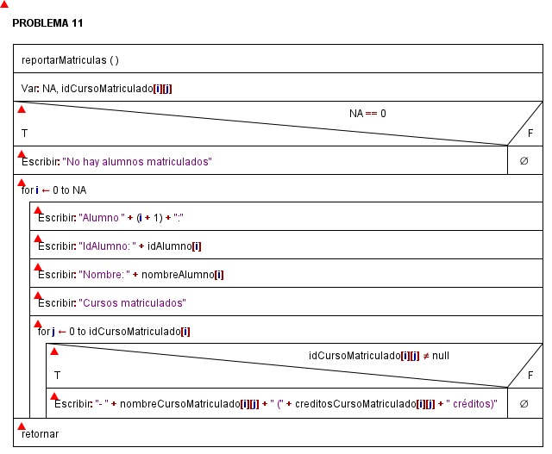
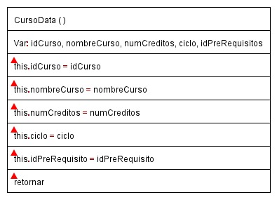
11. Reportar todos los datos de los NT registros realizados, indicando nombres de alumno. Nombre de curso, créditos y ciclo. Luego los datos de un alumno en particular indicando el total de créditos matriculados.

Slide 20
static void reportarMatriculas() {
if (NA == 0) {
System.out.println("No hay alumnos matriculados."); return; }
for (int i = 0; i < NA; i++) { System.out.println("\nAlumno " + (i + 1) + ":"); System.out.println("IdAlumno: " + idAlumno[i]); System.out.println("Nombre: " + nombreAlumno[i]); System.out.println("Cursos matriculados:");
for (int j = 0; j < idCursoMatriculado[i].length; j++) { if (idCursoMatriculado[i][j] != null) { System.out.println("- " + nombreCursoMatriculado[i][j] + " (" + creditosCursoMatriculado[i][j] + " créditos)"); } } }}
static class CursoData implements Comparable<CursoData> { String idCurso;
String nombreCurso;
int numCreditos;
int ciclo;
String idPreRequisito;
public CursoData(String idCurso, String nombreCurso, int numCreditos, int ciclo, String idPreRequisito) {
this.idCurso = idCurso;
this.nombreCurso = nombreCurso;
this.numCreditos = numCreditos;
this.ciclo = ciclo;
this.idPreRequisito = idPreRequisito; }

Slide 21
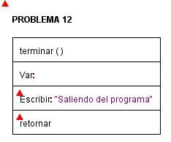
12. Terminar
public int compareTo(CursoData other) {
return; this.nombreCurso.compareToIgnoreCase(other.nombreCurso); } }}

Slide 22
¡GRACIAS !

